Slide 1
上岩洞教會
2010年 4月 26日
MTS研習會

Slide 2
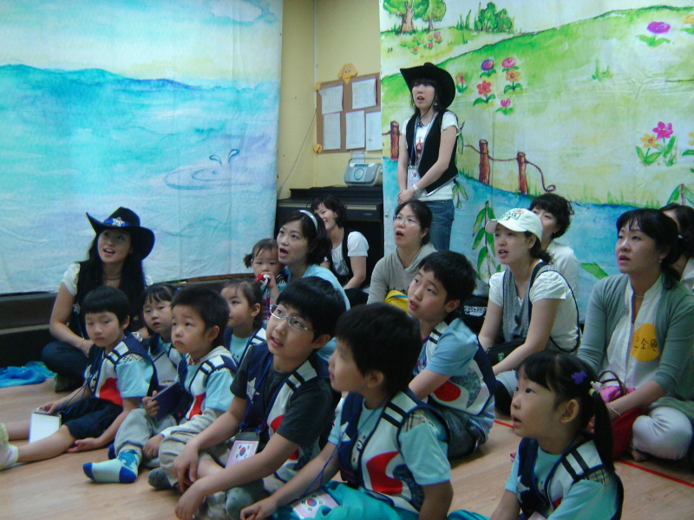
兒童之家

Slide 3
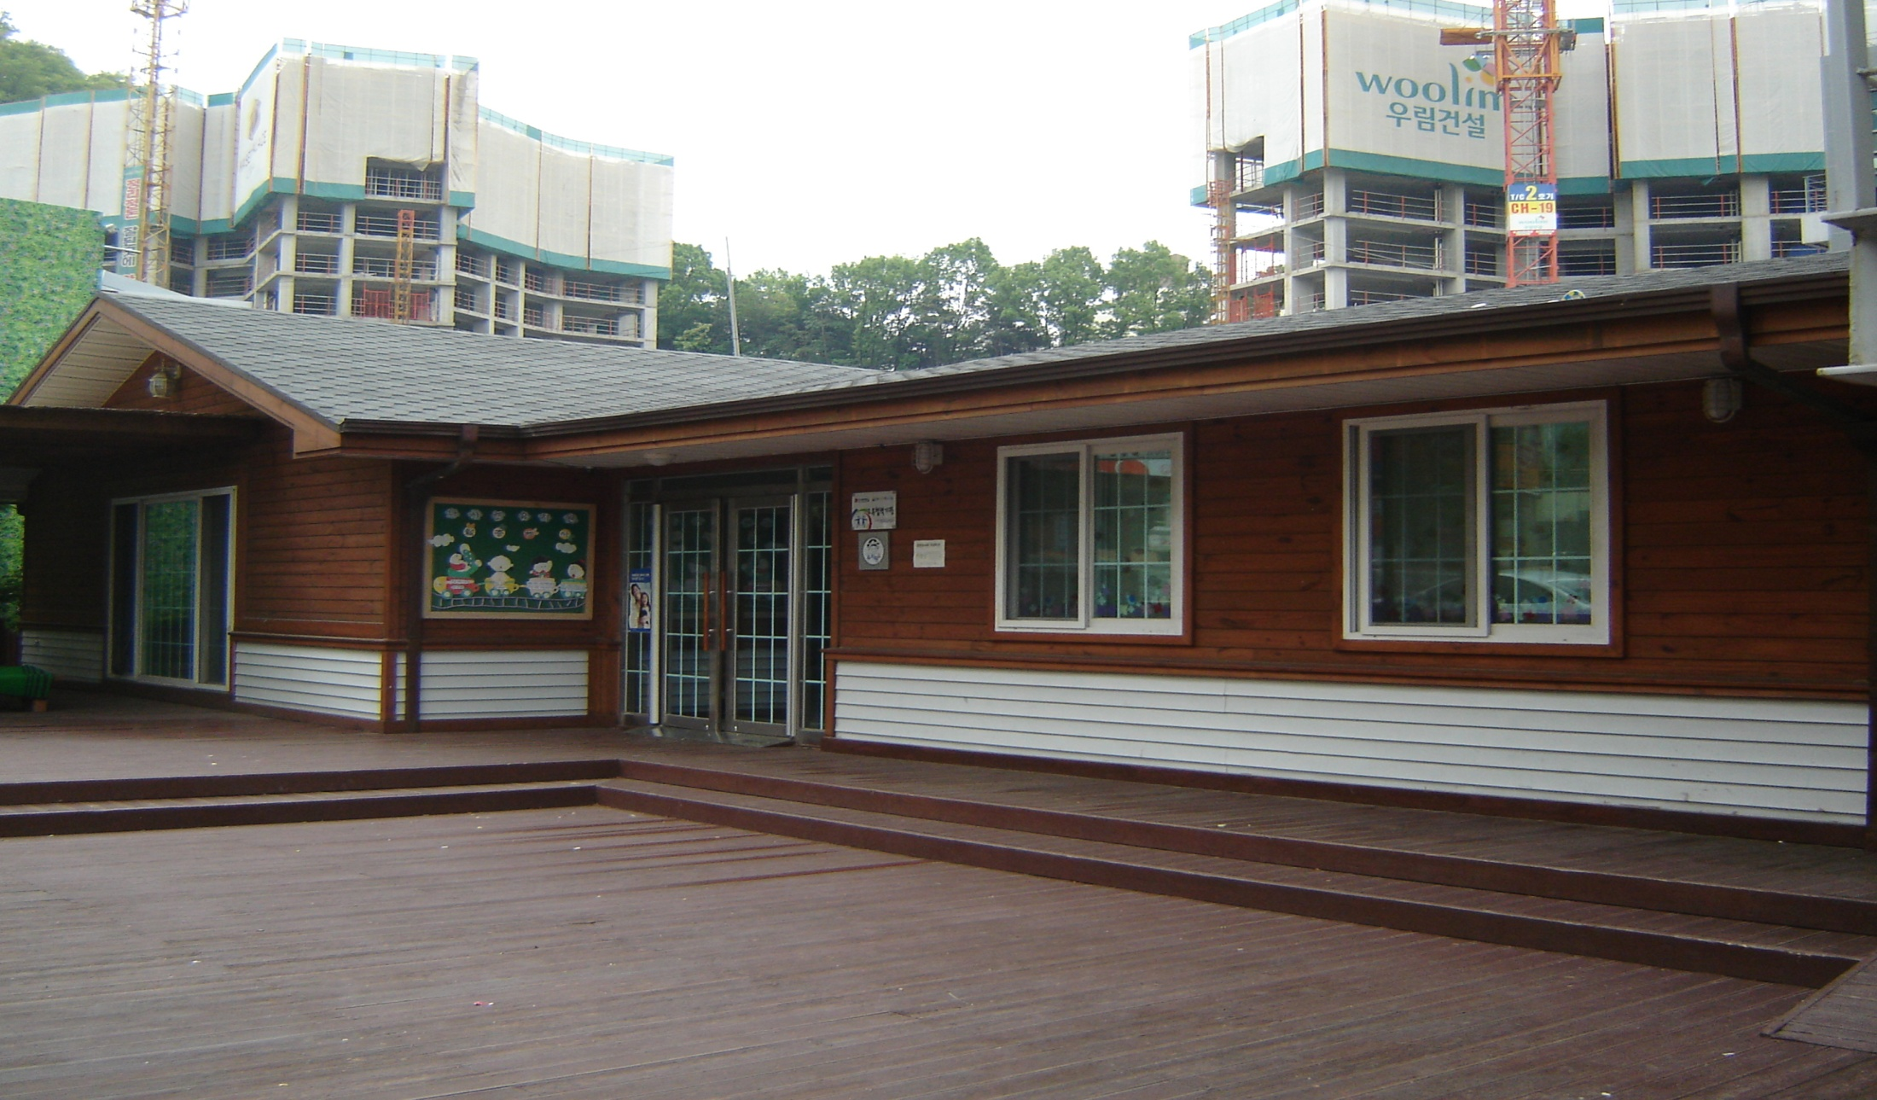
幼稚園

Slide 4

醫治教育中心

Slide 5
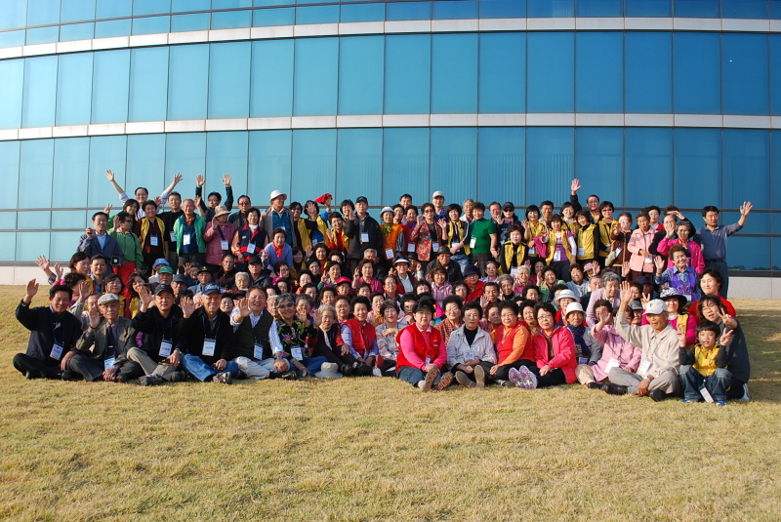
銀髮族學校

Slide 6
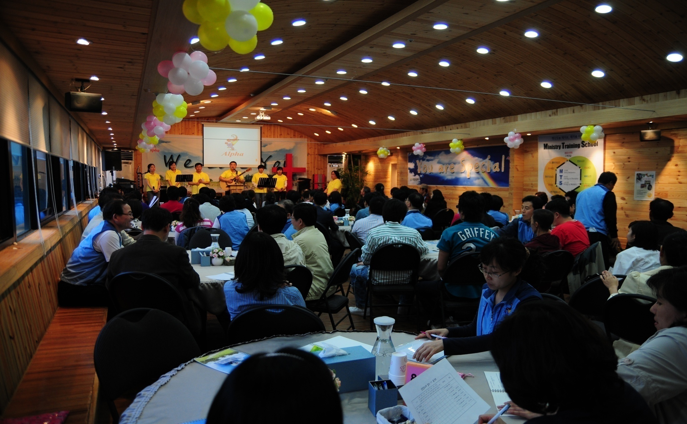
新生命

Slide 7
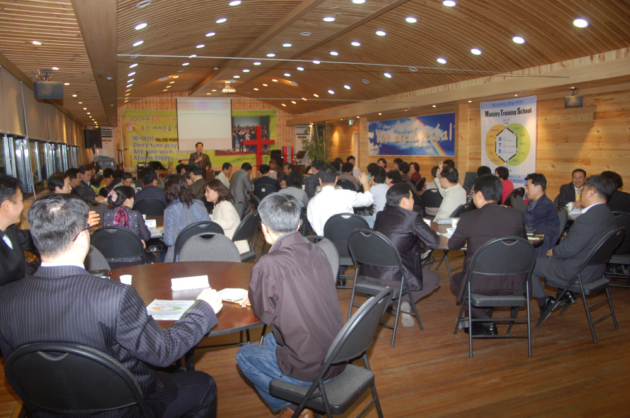
MTS 1期

Slide 8
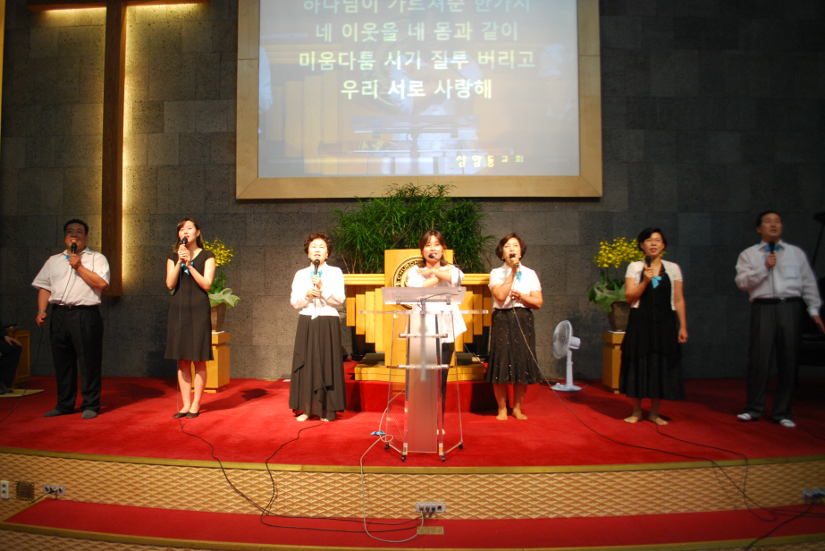
MTS 獻身禮拜

Slide 9
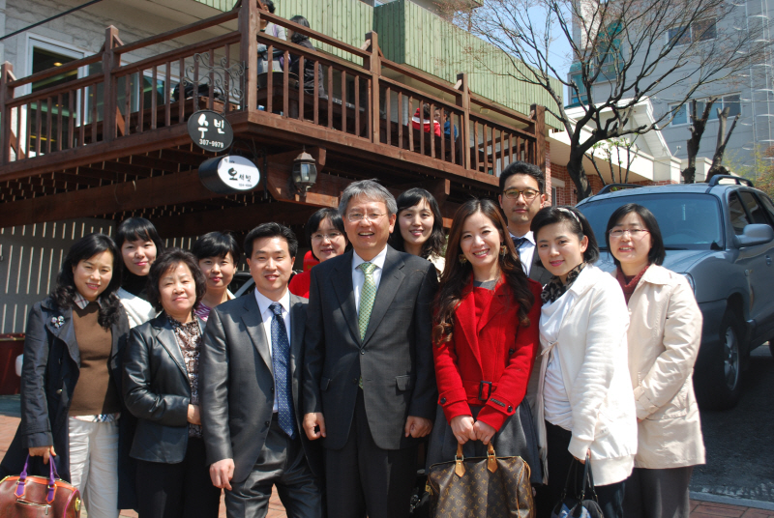
MTS 現 6期 結業之後餐會

Slide 10
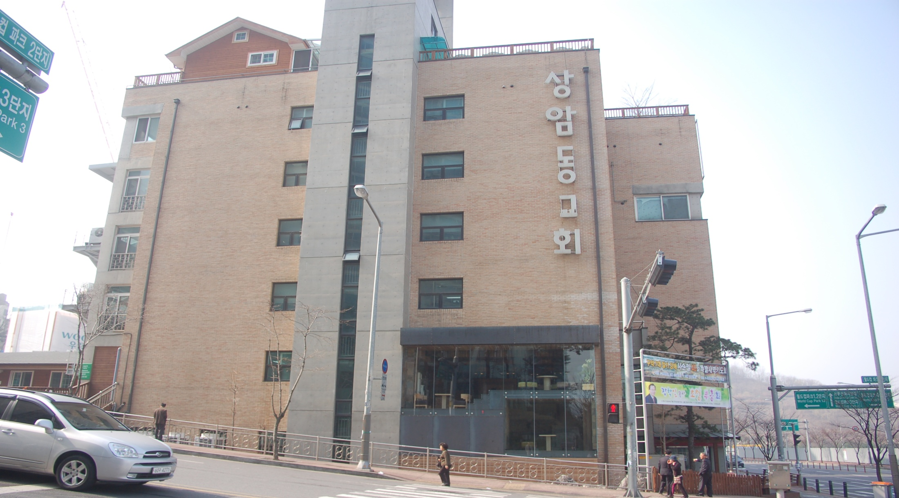
現在教會的外貌

Slide 11
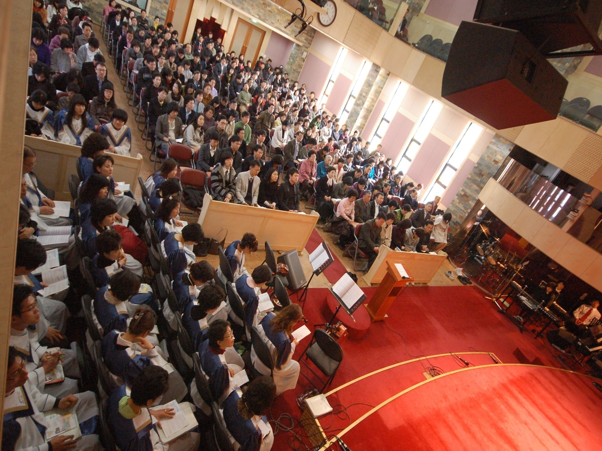
現在平均出席人數 851人

Slide 12
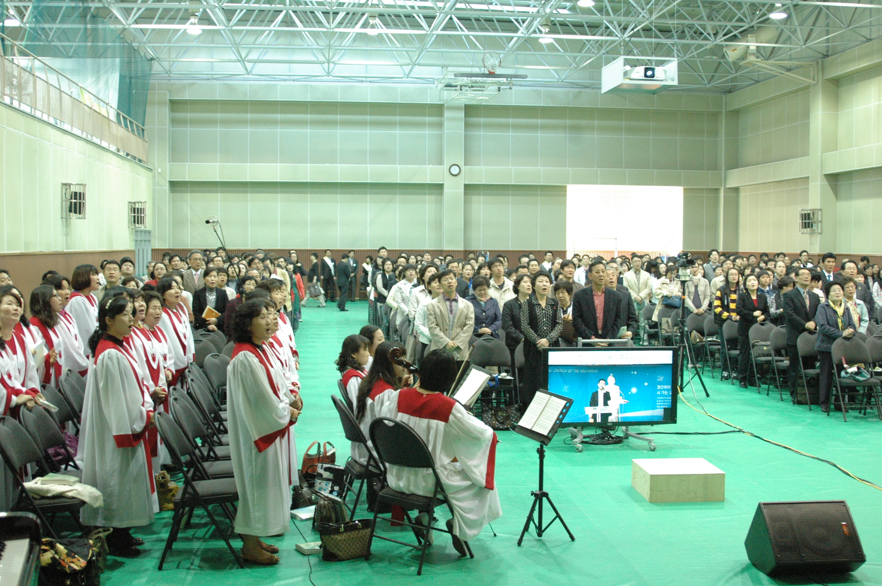
體育館聖殿禮拜

Slide 13
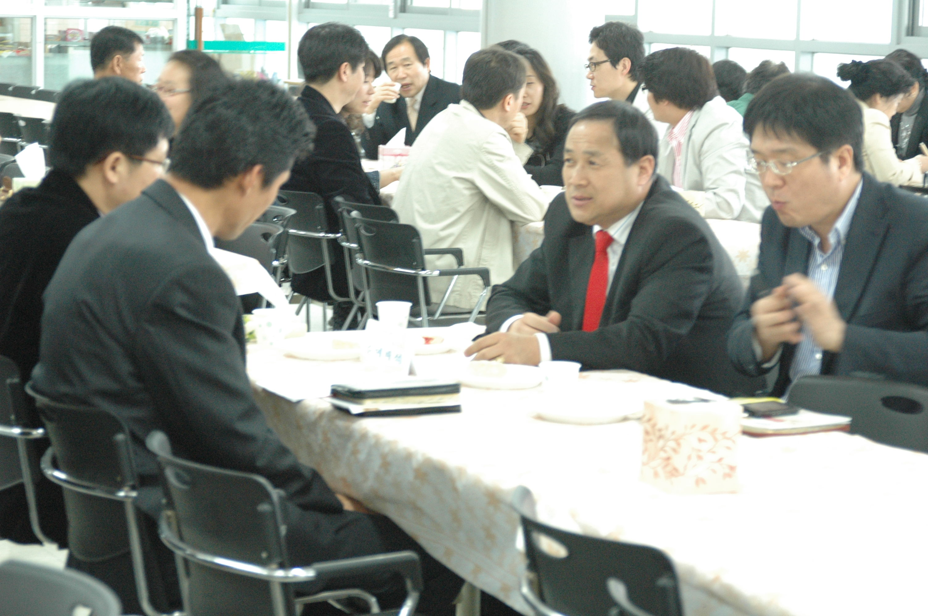
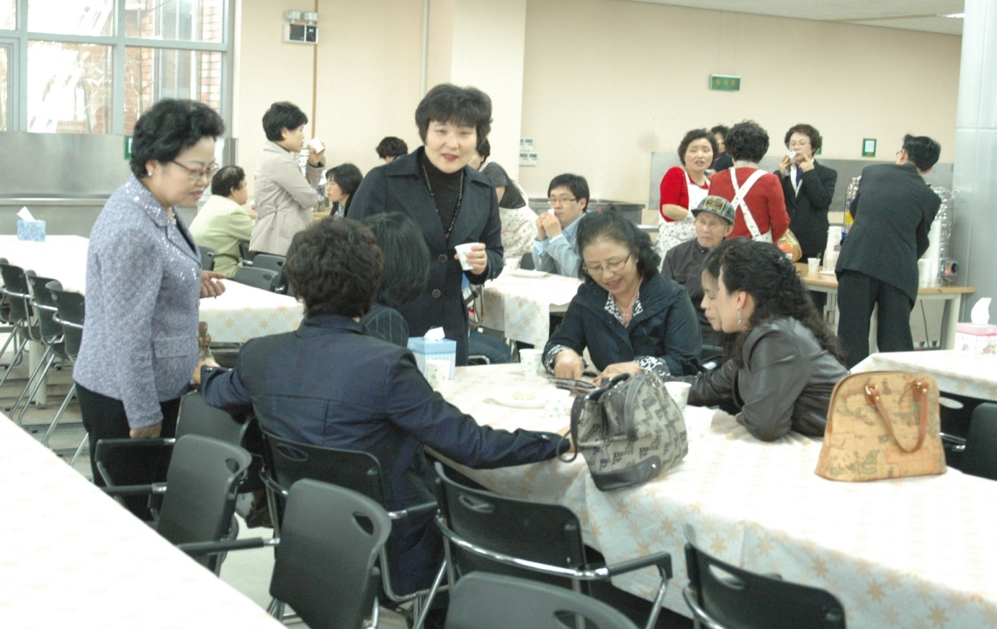
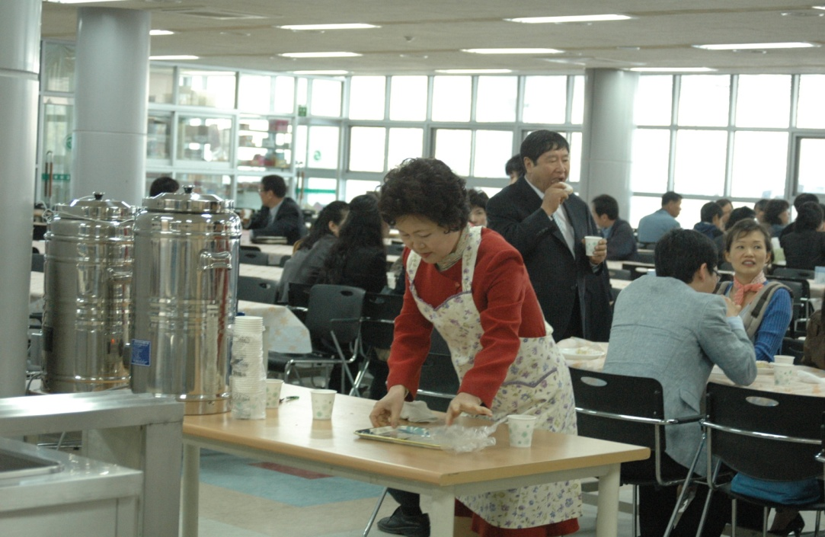
體育館聖殿禮拜 – 彼此交通

Slide 14
我的牧會故事
上岩洞教會
主任牧師：辛民赳

Slide 15
牧會的動機
不照己意離開學校
ENC與居留權

Slide 16
就任後情況與形象牧會
約有六十位出席信徒與五位
敬拜團員
前任牧者與信徒之間有衝突
五號公車終點站與幼年主日學、小牛傳福音方法

Slide 17
上岩洞教會的建堂故事
2002年1月，讓信徒在一個月內自己決定建堂奉獻金額
(是一個很難的地區，需要主任牧師的果斷。)
2003年10月1日獻堂

Slide 18
宣教的教會(形象牧會的一種)
兄弟教會的支援(現在約有40個教會與機構支援我們)
2008年宣教費用支出：年度金額的62.8%
2009年宣教費用支出：年度金額的53.3%

Slide 19
MTS的影響與
上岩洞教會的成長
栽培者型領導力
管理者型領導力
管理者型領導力
使命者型領導力

Slide 20
各年度長年出席現況
長年部 | 2002年 | 2003年 | 2004年 | 2005年 | 2006年 | 2007年 | 2008年 | 2009年
主日上午禮拜 | 158 | 188 | 328 | 443 | 532 | 632 | 723 | 833
主日下午禮拜 | 72 | 84 | 126 | 160 | 169 | 179 | 199 | 214
週六晚上 | 37 | 41 | 69 | 83 | 111 | 128 | 147 | 180
主日上午崇拜
主日下午崇拜
週六晚上
2002年 2003年 2004年 2005年 2006年 2007年 2008年 2009年

Slide 21
各年度會友成長現況
 | 2002年 | 2003年 | 2004年 | 2005年 | 2006年 | 2007年 | 2008年 | 2009年
正式會友 | 182 | 221 | 554 | 429 | 748 | 650 | 748 | 1032
慕道友 | 94 | 91 | 209 | 192 | 252 | 217 | 252 | 299
總計 | 276 | 312 | 763 | 871 | 1000 | 872 | 1000 | 1331
正式會友
慕道友
總計
2002年 2003年 2004年 2005年 2006年 2007年 2008年 2009年
Notes:
21

Slide 22
各年度兄弟教會及機構支援現況 (單位: 千元)
(括號: 支援教會及機構數)
 | 2002年 | 2003年 | 2004年 | 2005年 | 2006年 | 2007年 | 2008年 | 2009年
支援費用 | 12,879 | 40,530 | 46,645 | 72,258 | 124,158 | 149,126 | 264,380 | 532,014
支援教會 | 7 | 18 | 19 | 41 | 44 | 31 | 34 | 41
支援費用
支援教會
2002年 2003年 2004年 2005年 2006年 2007年 2008年 2009年

Slide 23
How : 兩種成功策略
兩種人生策略:
“要省點力氣” v. “要更加努力”
兩種企業策略:
(1)節省費用: 節省費用才能成功.
(2)跨大投資: 投資才能成功.
兩種策略的比較:
o 費用比較: 低成本 v. 高成本
o 期間比較: 短期策略 v. 長期策略
o 結果比較: 相同結果 v. 更好的結果

Slide 24
兩種努力的架構
(1)經濟心態= 付出少努力 ->理所當然的人生
“人生本是這樣的”, “ 比現在多一點錢，有什麼用呢?”
好像現在有所益處…
頭腦好，動歪腦筋. -> 失敗
(2)投資心態= 付出多的努力->更好的人生
“少種的少收，多種的多收.”
好像是個愚笨…->人必得努力的代價.

